Slide 1
ИГРЫ С КАРАНДАШОМ

Slide 2
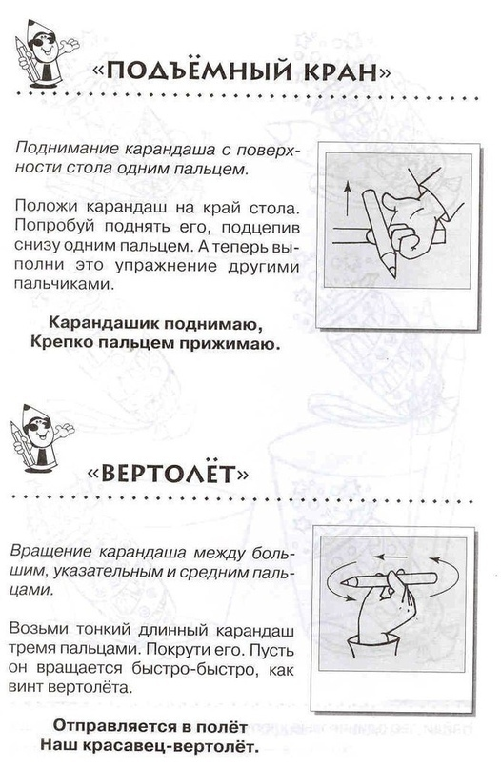

Slide 4
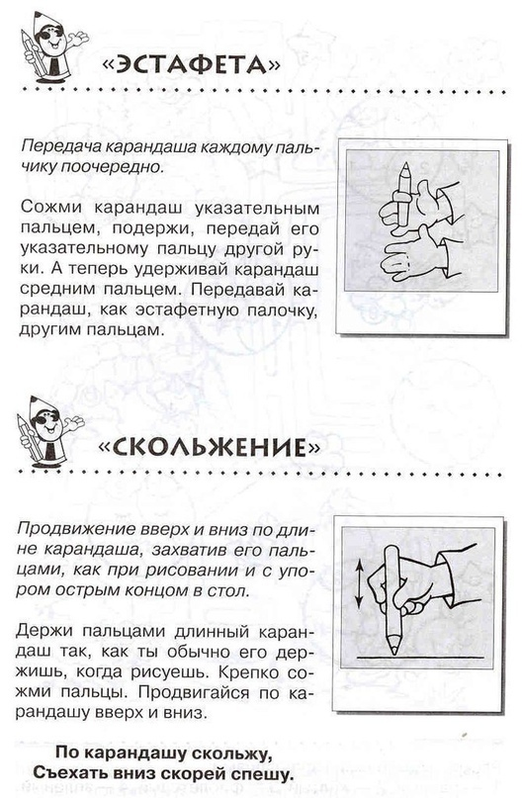

Slide 6
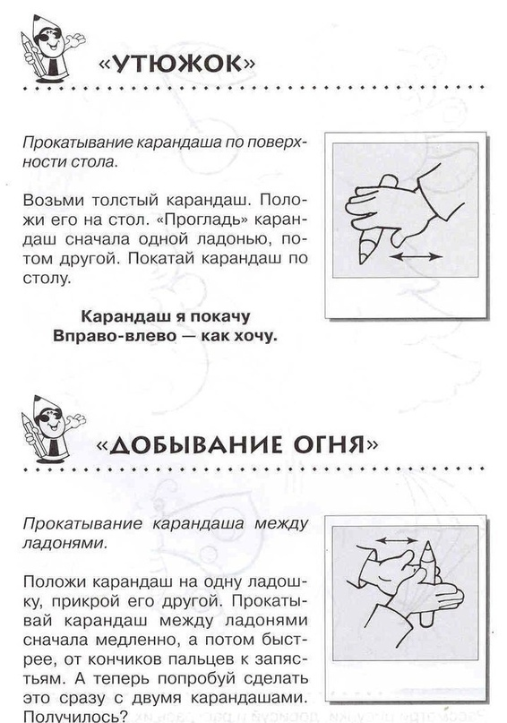

Slide 12
